Slide 1
插件开发成长计划系列教程
第五章 数据库访问和配置存取

Slide 2
目录 CONTENT
SEC 01
数据库访问器使用场景
SEC 02
注册和使用数据库访问器
SEC 03
数据库CRUD
SEC 04
配置的两种使用和国际化
SEC 05
课后作业和常见问题

Slide 3
数据库访问的使用场景
1.这里的数据库访问是指访问插件自己定义的finedb中的表。
2.这种访问不能访问任意其他插件或核心表
3.主要是用来存储辅助数据。
4.基本的增删改查都可以实现。
5.基于对应映射方法来使用，方便使用。
6.可以跨数据库方言使用。（也就不能自定义sql查询了）
7.不支持联表查询
用法参考
https://wiki.fanruan.com/pages/viewpage.action?pageId=25756170
Notes:
设计灵感来源于Vue的响应式方案

Slide 4
2种DBAccessProvider
1.DBAccessProvider core
2.DecisionDBAccessProvider
前者通常是用在设计器中的插件用来存取数据。
后者是在decision网页服务中使用。
需要注意：
如果使用DBAccessProvider但是这个插件只在服务器上也就是tomcat中运行，那可能导致无法获取到数据库访问器。
<extra-core>
<DBAccessProvider class="com.fr.plugin.dao.MyDBAccessProvider"/>
</extra-core>
<extra-decision>
<DecisionDBAccessProvider class="com.fr.plugin.MyDecisionDBAccessProvider"/>
</extra-decision>

Slide 5
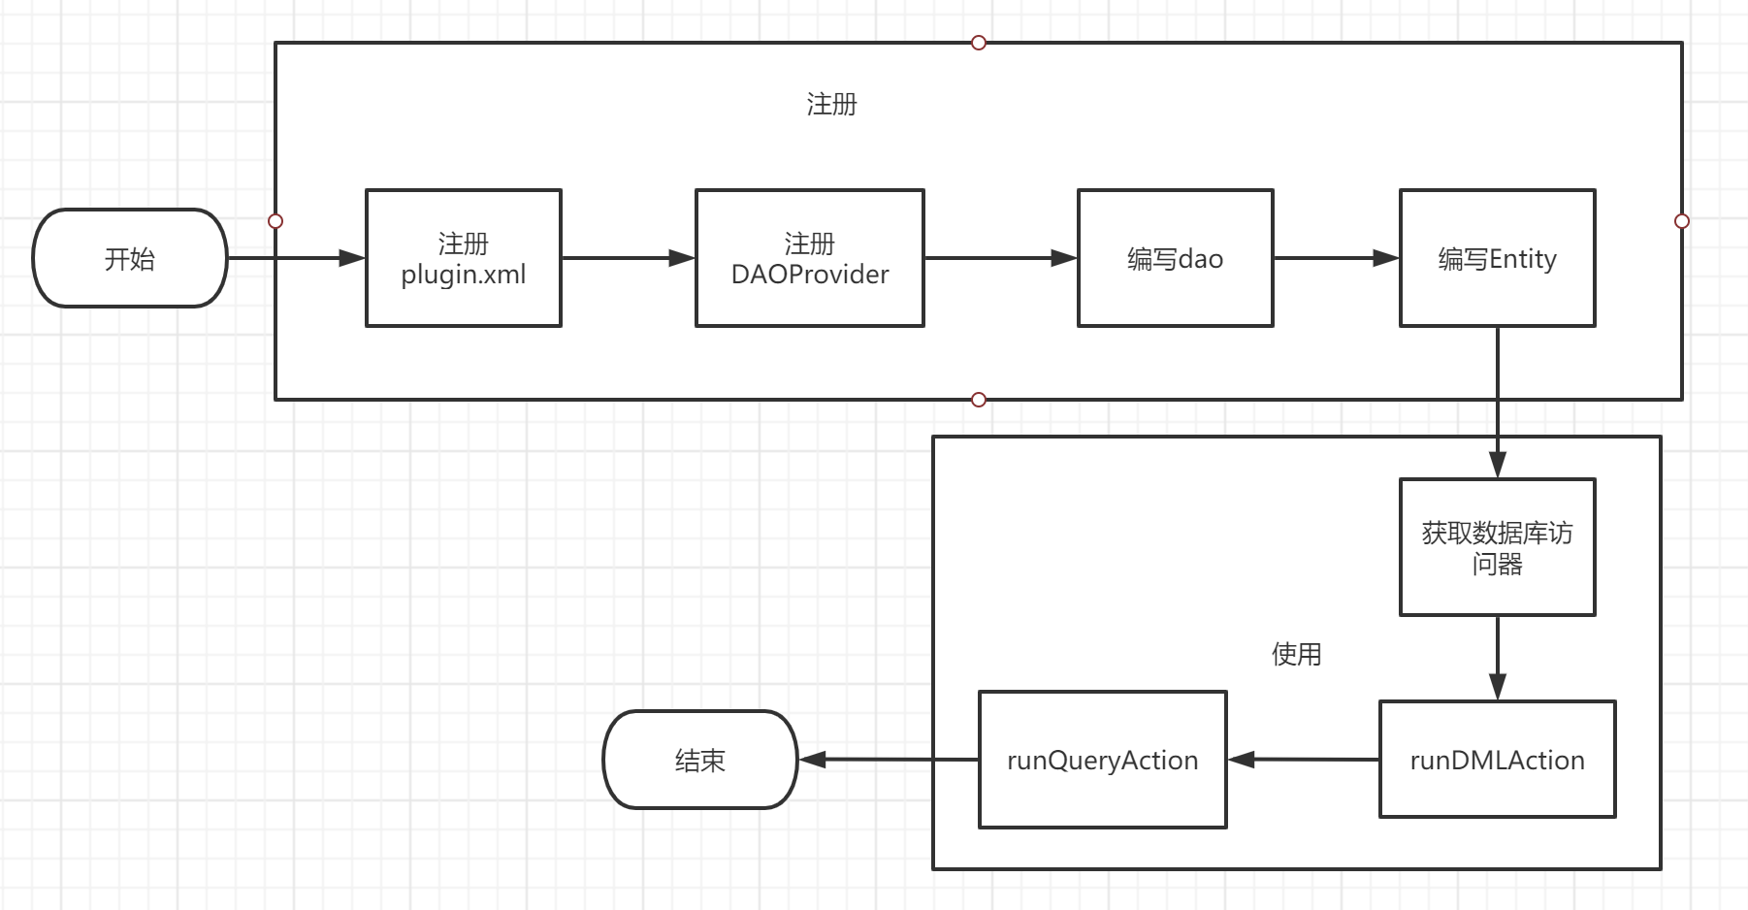
使用流程

Slide 6
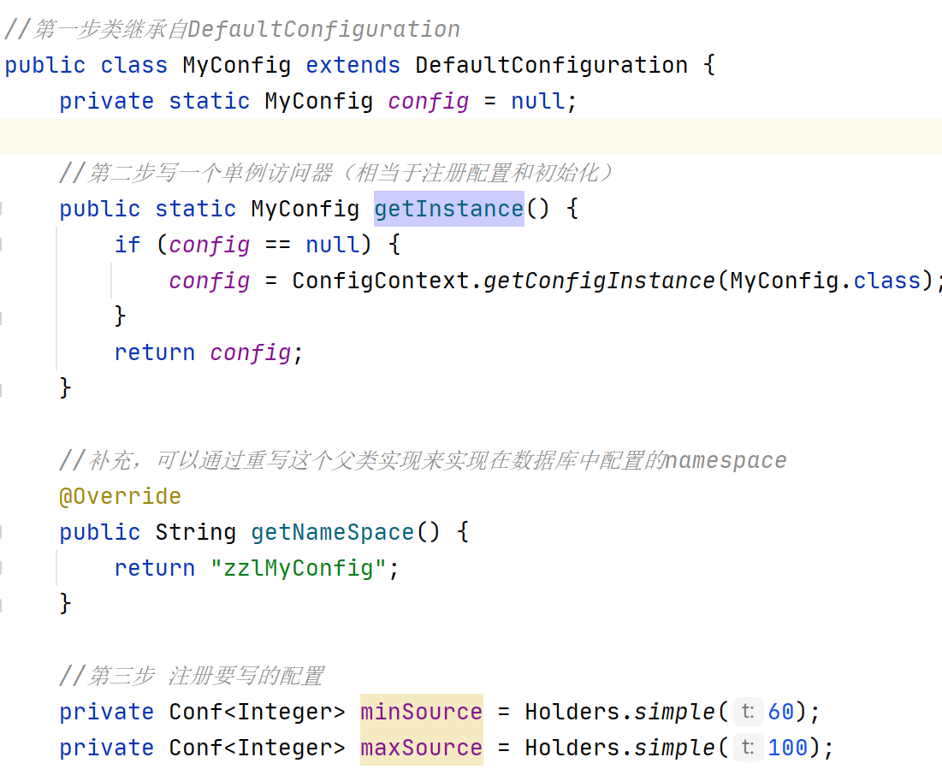
FR配置使用场景
在开发中会有许多信息是需要存储的例如，接口密钥，同步时间，可配置的参数等。
直接操作数据库有点小题大作，所以fr提供了一个快速读写配置的接口。
配置类首先继承自：com.fr.config.DefaultConfiguration 然后通过com.fr.config.holder.factory.Holders来封装一下要存储的参数。
支持简单类型：Integer，Long，String等
也支持复杂的List,Map,自定义类等

Slide 7
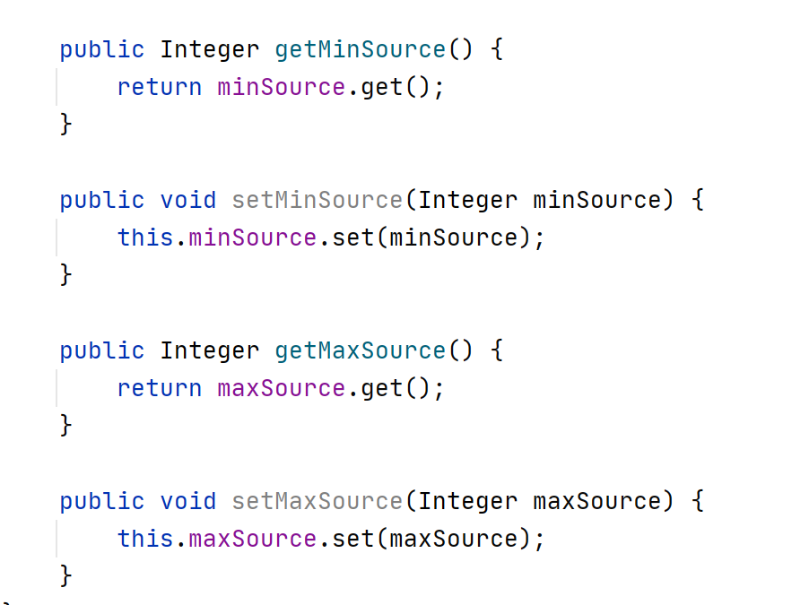
FR配置的使用
开发好配置之后，需要通过类自身的getInstance静态函数来获取访问，不要自己new这个配置。
并且最好配合插件生命周期接入点在afterRun之后getInstance一次初始化，方便后面使用的时候已经准备好参数。
需要注意的是：
配置类的字段都是Conf对象但是get和set方法都是普通的访问。

Slide 8
修改配置的方法
1.修改配置表
fine_conf_entity 查询namesapce，然后修改，这种方法需要重启fr
2.通过代码修改
通过调用配置对象的set方法去修改配置，一般需要提供接口或者界面来触发修改。实时生效

Slide 9
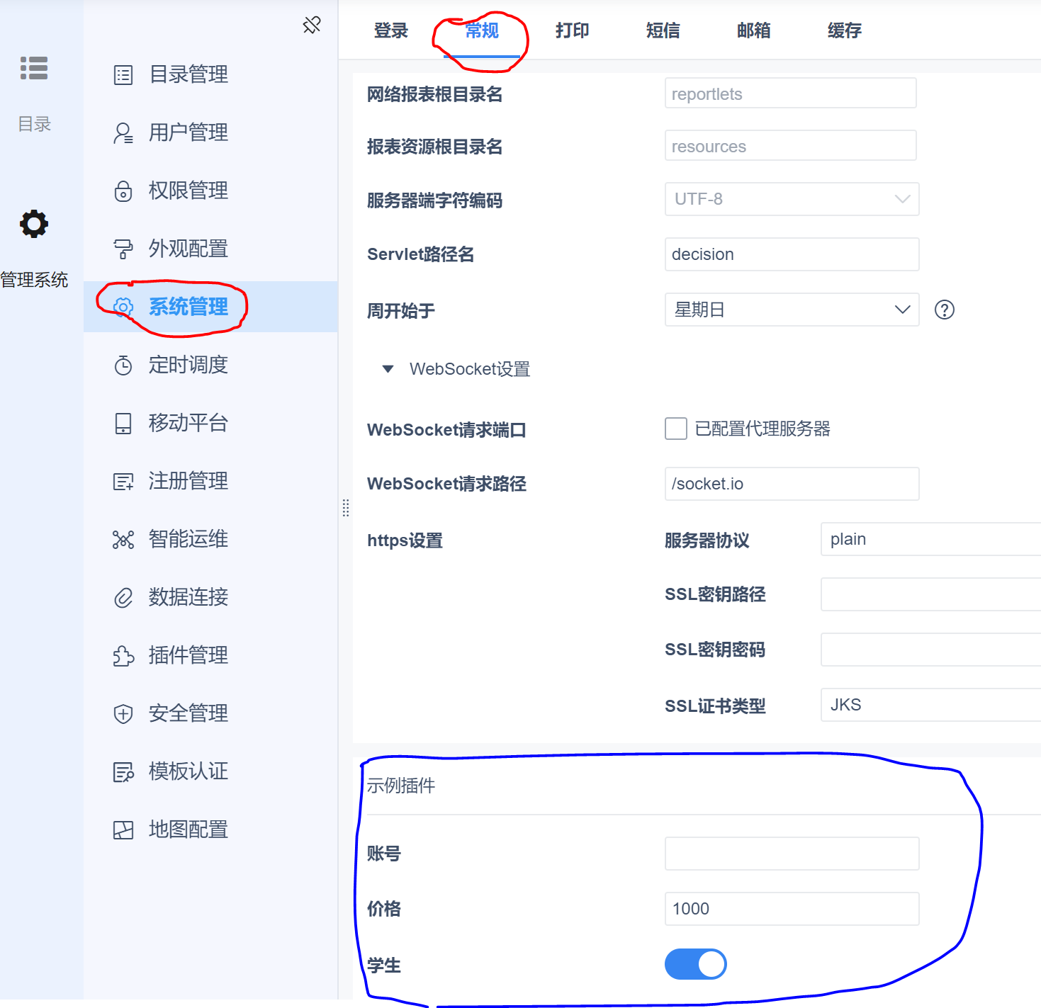
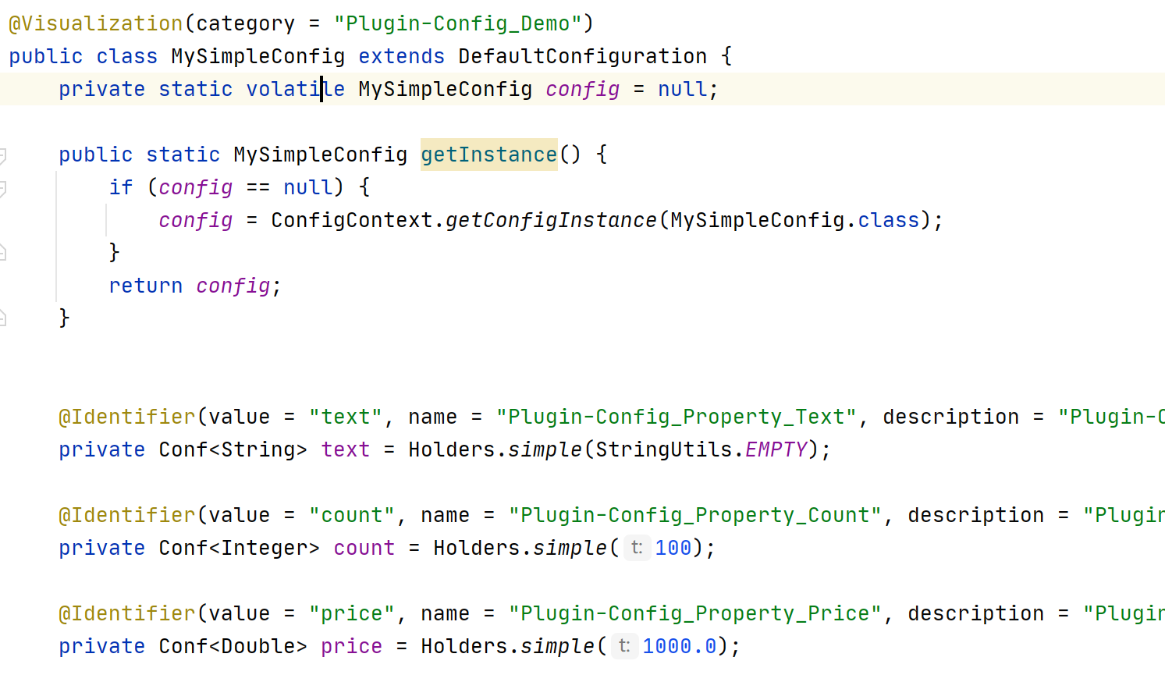
简单配置设置
虽然可以通过继承DefaultConfiguration 来存取配置，但是这个并不方便用户修改。
所以fr提供了一个 com.fr.config.Visualization 的注解，加上这个注解，并且每一个配置属性上都加上com.fr.config.Identifier注解就能自动在fr后台网页的系统管理-常规中生成对应的配置。
支持以下几种基础配置
Integer
Double
Boolean
String
Long

Slide 10
国际化注入
1.plugin.xml注册LocaleFinder Tag
2.编写自己的国际化引导类LocaleFinder
3.编写国际化文件

Slide 11
课后作业
1.实现数据库CRUD（增删改查）
2.实现网页接口访问数据库列表
3.进阶方向使用之前学习的课程用FineUI写一个界面来调用这些接口和展示数据。
本次作业收集截止时间：
2020-12-23
作业提交方式：
论坛提交作业
Notes:
通过多阅读官方的插件类能更加快速的学习插件开发课程

Slide 12
作业格式要求
1.文件夹命名
文件夹名称以论坛用户名+括号UID+当前课时（论坛名称可以通过论坛个人主页直接复制）
例如：
onlyxx（uid：90929）第五课作业
文件夹内容：
1.插件源码文件夹
2.插件运行后效果截图
3.设计或使用文档（后续课程可能会要求）
最后将这个文件夹压缩成ZIP格式压缩文件提交到论坛

Slide 13
上次课程问题回顾
1.功能点，如果不加直接会导致无法运行
1).@FunctionRecorder
2).@ExecuteFunctionRecord
Notes:
通过多阅读官方的插件类能更加快速的学习插件开发课程

